Slide 1


Deep Learning
2019.12.06

Slide 2
CONTENTS
01. 딥러닝이란?
02. 선형 회귀
03. 경사 하강법
04. 로지스틱 회귀
05. 퍼셉트론

Slide 3
01.
딥러닝이란?

Slide 4
1.딥러닝이란?
딥러닝: 여러 비선형 변환기법의 조합을 통해 높은 수준의 추상화를 시도하는 기계학습 알고리즘
사람의 사고방식을 컴퓨터에게 가르치는 기계학습의 한 분야
“기존 환자의 데이터를 이용해 새로운 환자의 생사를 예측하는 프로그램을 짜봐!”
일반 프로그래밍
Int main()
{ for (……)
return ;
}
데이터
결과
데이터
머신러닝
0 : 001100
1 : 110000
0 : 000011
규칙
결과

Slide 5
1.딥러닝이란?
새로운 수술환자의 생존 가능성은?
기존 환자의 데이터를 머신러닝 알고리즘
머신러닝 안에서 분석된 패턴과 규칙
분석 결과를 새로운 환자의 데이터와 비교하여 생존 가능성 예측
- - - - - 학습 - - - - -
새로운 환자? 생존할 것!
진료기록 1 : 사망
생존
진료기록 2 : 생존
진료기록 3 : 사망
사망
규칙 발견
사망
.
.
.
머신러닝의 예측 성공률 = 정확한 경계선 긋기

Slide 6
02.
선형 회귀

Slide 7
2.선형 회귀
선형 회귀의 정의: 가장 훌륭한 예측선 긋기
공부한 시간 | 2시간 | 4시간 | 6시간 | 8시간
성적 | 81점 | 93점 | 91점 | 97점
X = {2, 4, 6, 8}
Y = {81, 93, 91, 97}
패턴: 우상향
y = ax + b

Slide 8
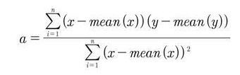


2.선형 회귀
최소 제곱법
회귀 분석에서 사용되는 표준 방식
공부한 시간 | 2시간 | 4시간 | 6시간 | 8시간
성적 | 81점 | 93점 | 91점 | 97점
a $=\frac{\left(x−x평균\right)\left(y−y평균\right)의합}{{\left(x−x평균\right)}^{2}의 합}$
$$b=mean\left(y\right)−(mean\left(x\right))∗a$$
a = $\frac{\left(2−5\right)\left(81−90.5\right)+\left(4−5\right)\left(93−90.5\right)+\left(6−5\right)\left(91−90.5\right)+\left(8−5\right)\left(97−90.5\right)}{{(2−5)}^{2}+{(4−5)}^{2}+{(6−5)}^{2}+{(8−5)}^{2}}$
$$b=y의 평균 −x의 평균 ∗ 기울기a$$
a = $\frac{46}{20}=2.3$
$$b=90.5 −\left(23 ∗5\right)=79$$
y = 2.3x + 79

Slide 9
2.선형 회귀
최소 제곱법을 통해서 예측선 긋기
공부한 시간 | 2시간 | 4시간 | 6시간 | 8시간
성적 | 81점 | 93점 | 91점 | 97점
예측 값 | 83.6점 | 88.2점 | 92.8점 | 97.4점
y = 2.3x + 79
가장 적절한 직선
딥러닝은 보통 여러 개의 입력값이 존재

Slide 10
2.선형 회귀
평균 제곱근 오차
오차를 평가하는 방법 중 가장 많이 사용
y = 3x + 76
직선에서 실제값의 거리의 합이 작을수록 잘 그어진 직선
직선에서 실제값의 거리의 합이 클수록 잘못 그어진 직선

Slide 11
2.선형 회귀
기울기 a와 오차의 관계
y = ax + b
y = ax + b
기울기 a가 커질수록
오차가 커짐
기울기 a가 작을수록
오차가 커짐

Slide 12
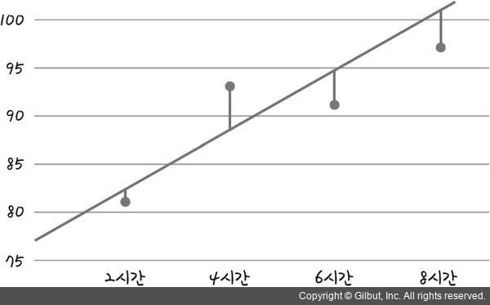
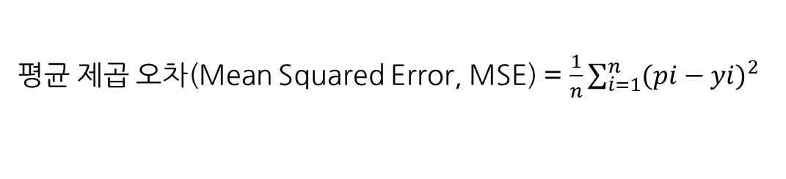

2.선형 회귀
임의의 선의 오차값
y = 3x + 76
공부한 시간(x) | 2 | 4 | 6 | 8
성적(실제 값,y) | 81 | 93 | 91 | 97
예측 값(p) | 82 | 88 | 94 | 100
오차 | 1 | -5 | 3 | 3
오차의 합 = 1 + (-5) + 3 + 3 = 2
평균 제곱 오차(Mean Squared Error, MSE) = $\frac{1}{n}\sum_{i=1}^{n}{{(pi−yi)}^{2}}$
MSE = $\frac{({82−81)}^{2}+({93−88)}^{2}+({91−94)}^{2}+({100−97)}^{2}}{4}$ = $\frac{44}{4}$ = 11
평균 제곱근 오차(Root Mean Squared Error, RMSE) = $\sqrt{\frac{1}{n}\sum_{i=1}^{n}{{(pi−yi)}^{2}}}$
RMSE = $\sqrt{11}$ = 3.3166…

Slide 13
03.
경사 하강법

Slide 14
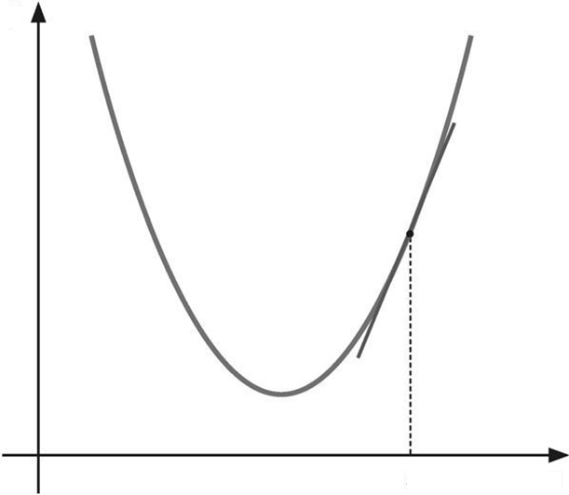
3.경사 하강법
기울기를 구하여 기울기가 낮은 쪽으로 계속 이동시켜서 극값에 이를 때까지 반복
기울기 a ↑ → 오차 ↑
기울기 a ↓ → 오차 ↑
절편 b ↑ → 오차 ↑
절편 b ↓ → 오차 ↑
오차
오차
a1
a
b1
b
a1의 점에서 미분한 값 = 순간 변화율 = 접선의 기울기

Slide 15
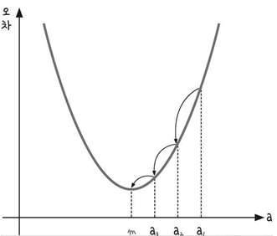
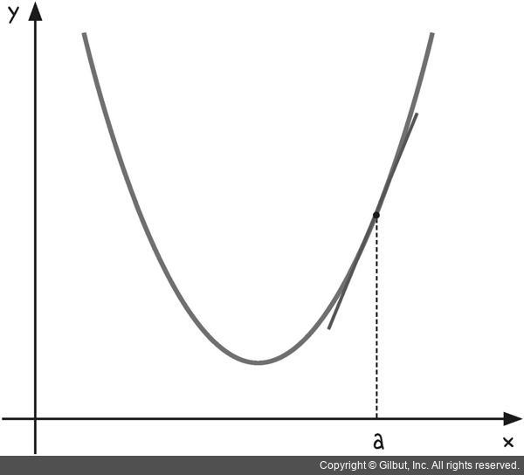
3.경사 하강법
기울기를 구하여 기울기가 낮은 쪽으로 계속 이동시켜서 극값에 이를 때까지 반복
a1 →a2 →a3 → m
순간 변화율 = 기울기

Slide 16
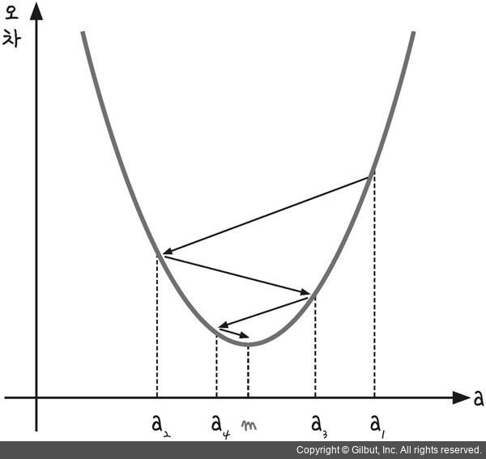
3.경사 하강법
a1에서 미분을 구한다.
구해진 기울기의 반대 방향(기울기가 +면 음의 방향, -면 양의 방향)으로 얼마간 이동시킨 a2에서 미분을 구한다.
2에서 구한 미분값이 0이 아니면 위 과정을 반복한다.
y = 3x + 76
y = 2.3x + 79 ← 오차가 더 작은 직선

Slide 17
04.
로지스틱 회귀

Slide 18
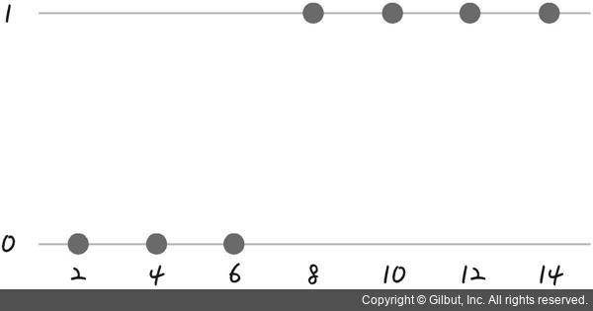
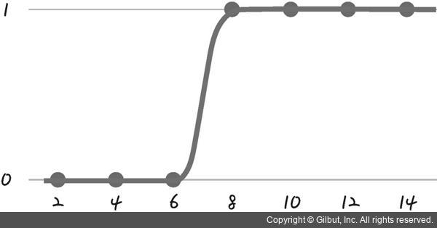

4.로지스틱 회귀
로지스틱 회귀의 정의: 독립 변수의 선형 결합을 이용하여 사건의 발생 가능성을 예측하는 통계 기법
선형회귀와 마찬가지로 적절한 선을 그려가는 과정
공부한 시간 | 2 | 4 | 6 | 8 | 10 | 12 | 14
합격여부 | 불합격 | 불합격 | 불합격 | 합격 | 합격 | 합격 | 합격
시그모이드 함수
(Sigmoid function)
$$y= \frac{1}{1+e^{(−ax+b)}}$$

Slide 19
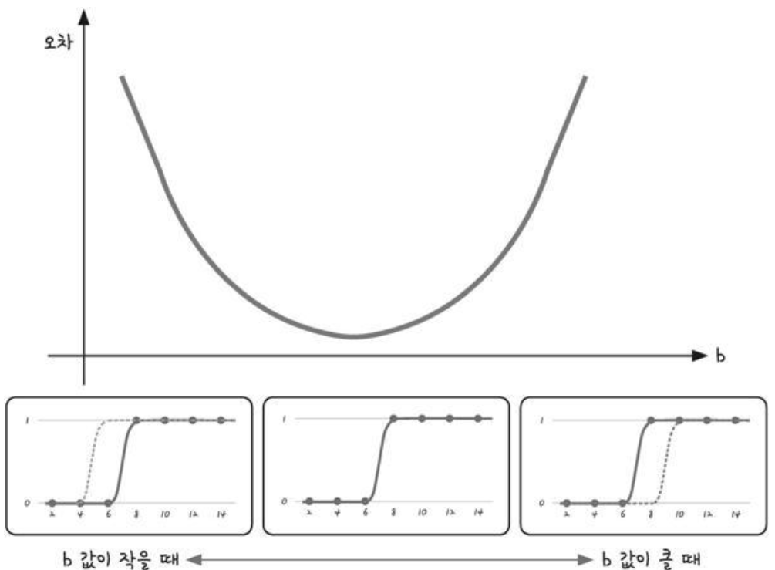
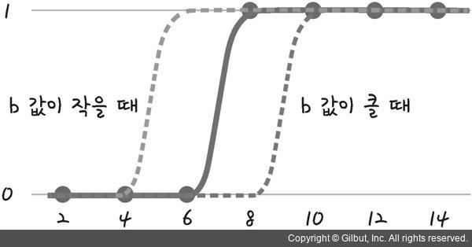

4.로지스틱 회귀
b와 오차와의 상관 관계
$$y= \frac{1}{1+e^{(−ax+b)}}$$
b 값 ↑ → 오차 ↑
b 값 ↓ → 오차 ↑

Slide 20
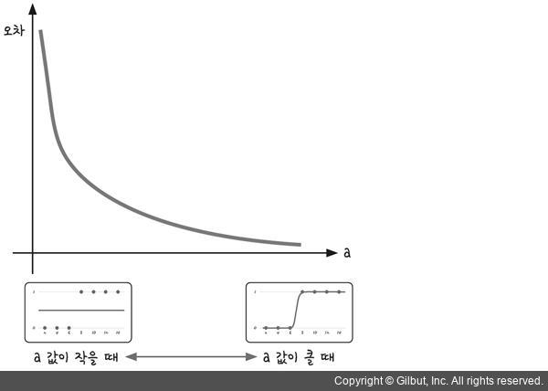
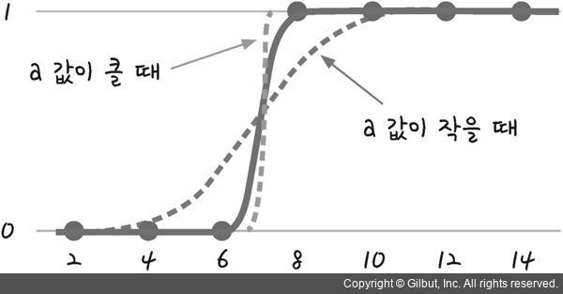
4.로지스틱 회귀
a와 오차와의 상관 관계
$$y= \frac{1}{1+e^{(−ax+b)}}$$
a 값 ↑ → 오차 ↓
a 값 ↓ → 오차 ↑

Slide 21
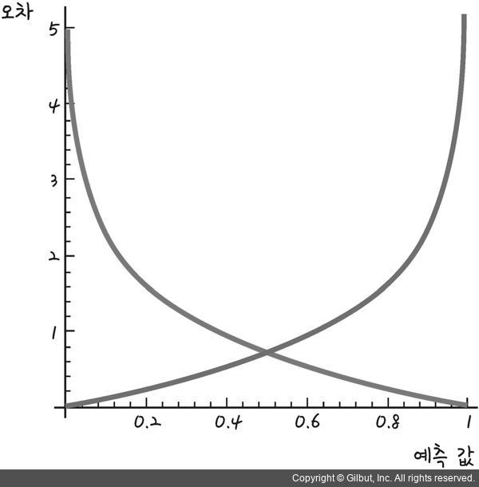



4.로지스틱 회귀
로그함수
시그모이드 함수의 특징 = y값이 0과 1사이의 값
실$제값이 1, A=−logh$
실$제값이 0, B=−log⁡(1−h)$
$$−\{ylogh+\left(1−y\right)\log\left(1−h\right)\}$$
A
B
A
B

Slide 22
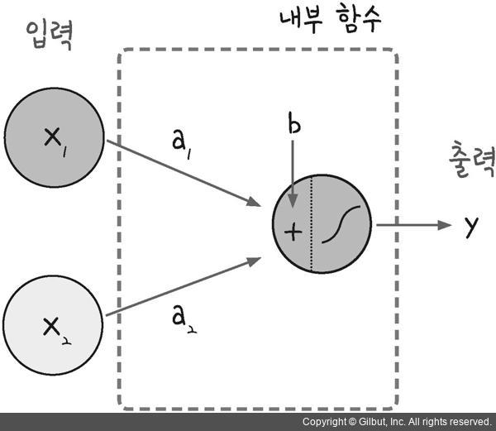

4.로지스틱 회귀
$$y=a1x1+a2x2+b$$
1957년 프랑크 로젠블라트 “퍼셉트론” 발표

Slide 23
05.
퍼셉트론

Slide 24
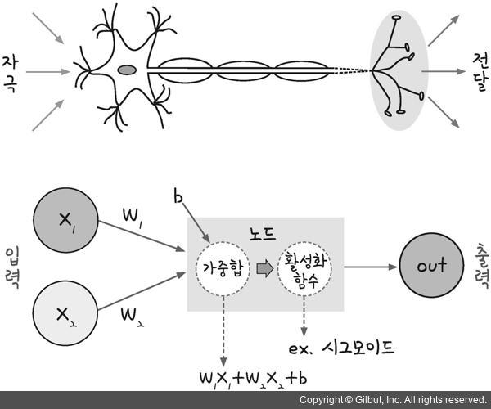


5.퍼셉트론
약 1000억개의 뉴런
전위가 임계값을 넘으면 다른 뉴런
넘지 않으면 반응이 없음
입력값을 넣고
시그모이드 함수에 의해 일정한 수준을 넘으면 참 = 1
넘지 않으면 거짓 = 0
$y=ax+b(a는$ 기울기, b는 y절편)
$y=wx+b(w 가중치, b 바$이어스)

Slide 25
06.
향후 세미나 계획

Slide 26
6.향후 세미나 계획
5. 퍼셉트론
퍼셉트론의 한계(XOR)
해결방법
6. 오차 역전파
7. 신경망에서 딥러닝으로
8. 딥러닝 활용
9. CNN, RNN

Slide 27
Thank You

